Slide 1


Chào mừng các em đến với tiết Tự nhiên xã hội - Lớp 2
Bản quyền thuộc về: FB Hương Thảo - https://www.facebook.com/huongthaoGADT/
Notes:
Bài giảng thiết kế bởi: Hương Thảo - tranthao121004@gmail.com

Slide 2



Ôn và khởi động (Xe bus yêu thương)

Slide 3



Ngày gì tháng 9 mồng 5
Học sinh náo nức, tung tăng đến trường?
A. Ngày Tết
B. Ngày bế giảng
C. Ngày khai giảng

Slide 4


Suốt đời đi với học sinh
Sách, vở, thước, bút trong mình tôi mang
Là cái gì?
A. Viên phấn
B. cái bút
C. cặp sách

Slide 5


Vào mùa nào, các em cắp sách đến trường?
A. mùa hè
B. mùa thu
B. mùa đông
Notes:
Bài giảng thiết kế bởi: Hương Thảo - tranthao121004@gmail.com

Slide 7




Chủ đề 2: Trường học
Bài 6: Chào đón ngày khai trường
Notes:
Bài giảng thiết kế bởi: Hương Thảo - tranthao121004@gmail.com
7

Slide 8


Tiết 1
Notes:
Bài giảng thiết kế bởi: Hương Thảo - tranthao121004@gmail.com

Slide 9

Hoạt động mở đầu
Notes:
Bài giảng thiết kế bởi: Hương Thảo - tranthao121004@gmail.com

Slide 10
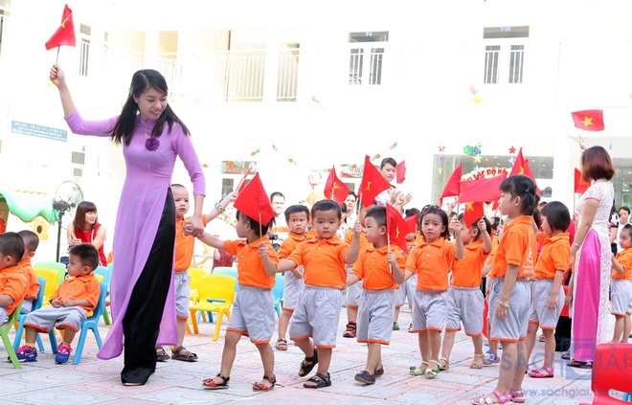

Ngày khai giảng diễn ra khi nào? Em nhớ nhất hoạt động nào trong ngày đó?
Notes:
Bài giảng thiết kế bởi: Hương Thảo - tranthao121004@gmail.com

Slide 11
Hoạt động khám phá
Notes:
Bài giảng thiết kế bởi: Hương Thảo - tranthao121004@gmail.com

Slide 12
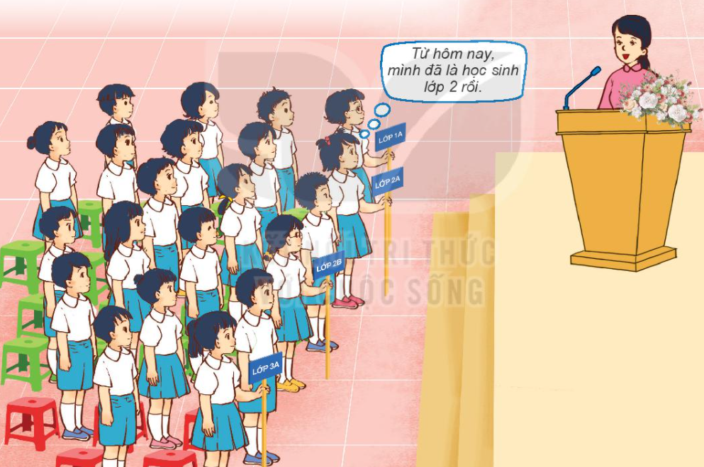
Kể các hoạt động diễn ra trong ngày khai giảng
Tập trung toàn trường
Notes:
Bài giảng thiết kế bởi: Hương Thảo - tranthao121004@gmail.com

Slide 13
Kể các hoạt động diễn ra trong ngày khai giảng
Lễ khai giảng
Notes:
Bài giảng thiết kế bởi: Hương Thảo - tranthao121004@gmail.com

Slide 14


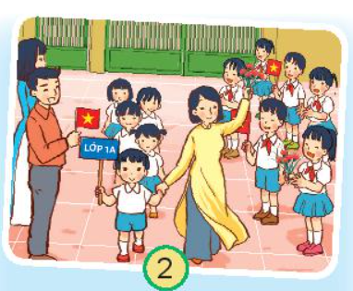
Chào cờ
Đón học sinh lớp 1
Notes:
Bài giảng thiết kế bởi: Hương Thảo - tranthao121004@gmail.com

Slide 15


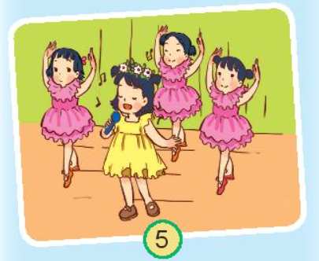
Đánh trống khai giảng
Học sinh phát biểu
Biểu diễn văn nghệ
Notes:
Bài giảng thiết kế bởi: Hương Thảo - tranthao121004@gmail.com

Slide 16

Ý nghĩa lễ khai giảng:
Lễ khai giảng là dịp để đón chào năm học mới, HS toàn trường được nghe thầy cô giáo truyền đạt những nhiệm vụ trọng tâm trong năm học và hướng phấn đấu để thực hiện tốt mục tiêu này.
Bản quyền thuộc về: FB Hương Thảo - https://www.facebook.com/huongthaoGADT/
Notes:
Bài giảng thiết kế bởi: Hương Thảo - tranthao121004@gmail.com
16

Slide 17
Hoạt động thực hành
Notes:
Bài giảng thiết kế bởi: Hương Thảo - tranthao121004@gmail.com

Slide 18
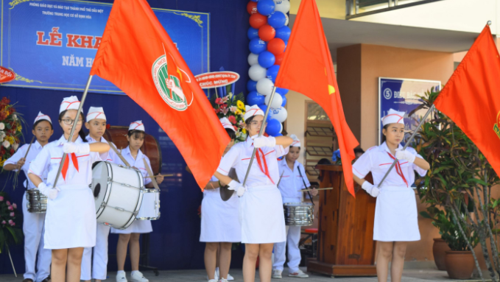
Trường mình có hoạt động nào khác trường của Minh và Hoa?
Cảm xúc của em trong lễ khai giảng như thế nào?
Notes:
Bài giảng thiết kế bởi: Hương Thảo - tranthao121004@gmail.com

Slide 19


















Kết luận:
Có nhiều hoạt động trong buổi lễ khai giảng. Tùy điều kiện của từng trường mà tổ chức các hoạt động phù hợp
Bản quyền thuộc về: FB Hương Thảo - https://www.facebook.com/huongthaoGADT/
Notes:
Bài giảng được thiết kế bởi: Hương Thảo

